Slide 1
敘述統計-視覺饗宴
統計圖表
授課教師：葉劭緯
Notes:
各位同學大家好
我是葉劭緯
本單元延續上個單元所介紹的敘述統計學
本次課程則是針對其中統計圖表的編制向各位進行介紹說明，
希望透過本課程的說明，讓各位能了解統計圖表的使用方式跟目的

Slide 2
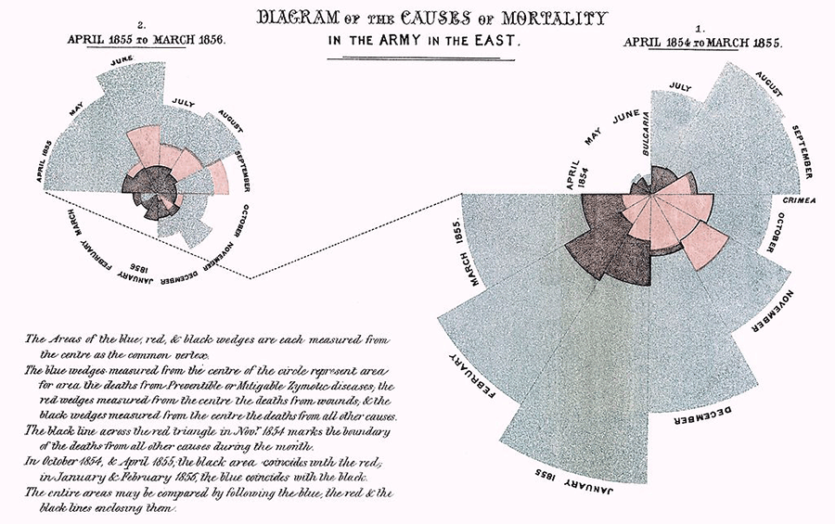
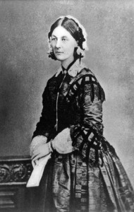
統計圖表的先驅者－南丁格爾
Notes:
統計圖表應用的先驅者應該可以算是南丁格爾 偉大的護士
當時他用了這張圖來說明與比較戰地醫院傷患各種死亡原因的人數，
每塊扇形代表著各個月份中的死亡人數，面積越大代表越多死者。
其中
藍色區域：死於原本可避免的感染的士兵數
紅色區域：因受傷過重而死亡的士兵數
黑色區域：死於其它原因的士兵數
他透過圖表的方式來說明醫療資源的現況，爭取更多的資源協助改善戰地的醫療情況
這也凸顯出統計圖表的重要性

Slide 3
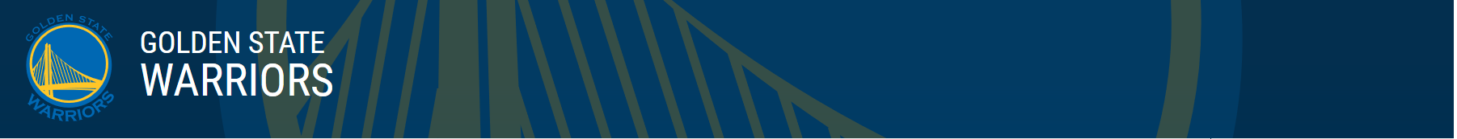
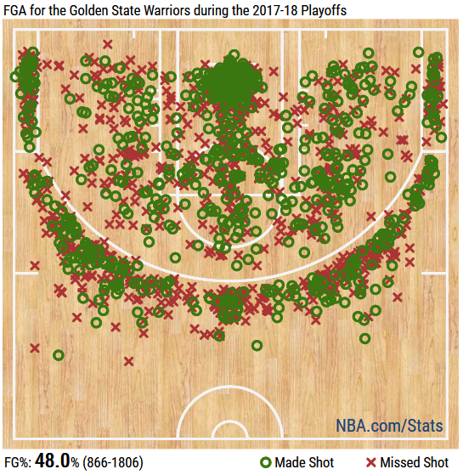
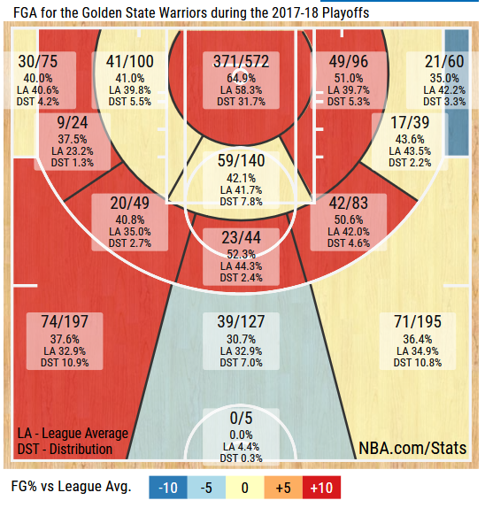
2017-2018 NBA季後賽
Notes:
而在17-18年的NBA季後賽中，
勇士隊的投球率和命中率雖然可以從統計的數字來了解球隊
但是透過圖表的呈現
相信對於熱愛運動的人來說
能有更多的感受

Slide 4
統計圖表的目的
繪製統計圖可以容易的找出圖形的一般型態（shape），找出有異於一般型態的離群值（outlier）。
換句話說，從圖形中我們可以找出資料的中心位置與分散（spread）情形，以察看資料的分布，用以具體的來描述資料的特質。

Slide 5
常用的統計圖
長條圖
圓餅圖
直方圖
散佈圖
折線圖

Slide 6
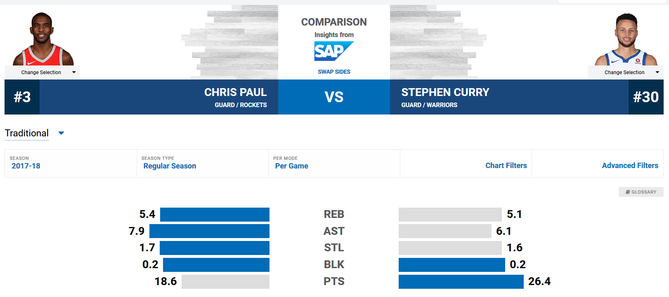
球員之間的表現比較

Slide 7
資料整理的方法
次數分配
  將觀察值分類、分組並計算觀察值在各組出現的次數的統計方法稱為次數分配（frequency distribution）。
  次數分配的統計方法是將類別資料中的觀察值依類別分類並計算各類別的次數；或將數量資料中的觀察值依大小做有系統的排列，然後分組並計算各組的次數。經過分類或分組之後，可以顯示觀察值在各組的分布情形。

Slide 8
類別資料整理的方法
次數分配
48個大學生對飲料的偏好
可口可樂 | 黑松汽水 | 黑松汽水 | 七喜汽水 | 七喜汽水 | 七喜汽水 | 百事可樂 | 百事可樂
百事可樂 | 百事可樂 | 可口可樂 | 可口可樂 | 黑松汽水 | 可口可樂 | 七喜汽水 | 七喜汽水
可口可樂 | 百事可樂 | 可口可樂 | 百事可樂 | 百事可樂 | 黑松汽水 | 百事可樂 | 黑松汽水
可口可樂 | 黑松汽水 | 可口可樂 | 百事可樂 | 可口可樂 | 七喜汽水 | 可口可樂 | 黑松汽水
百事可樂 | 可口可樂 | 黑松汽水 | 黑松汽水 | 七喜汽水 | 可口可樂 | 百事可樂 | 黑松汽水
可口可樂 | 百事可樂 | 可口可樂 | 可口可樂 | 黑松汽水 | 可口可樂 | 七喜汽水 | 百事可樂
飲料品牌 | 大學生數
可口可樂 | 16
百事可樂 | 13
黑松汽水 | 11
七喜汽水 | 8
合 計 | 48
參考教材：林惠玲 陳正倉著 雙葉書廊發行 2008

Slide 9
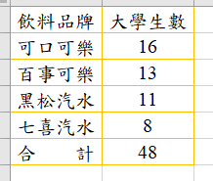
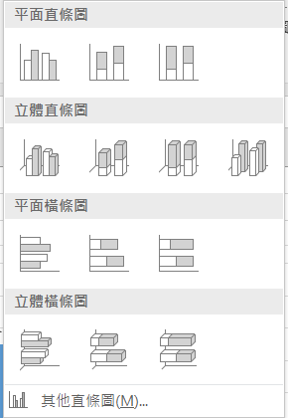
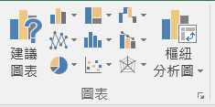
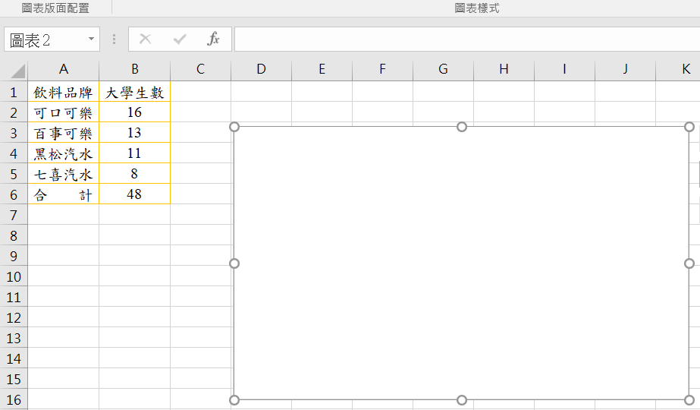
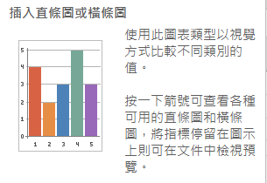
EXCEL實作 1

Slide 10
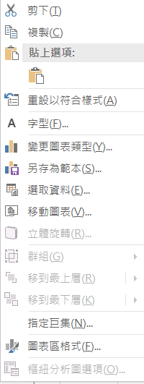
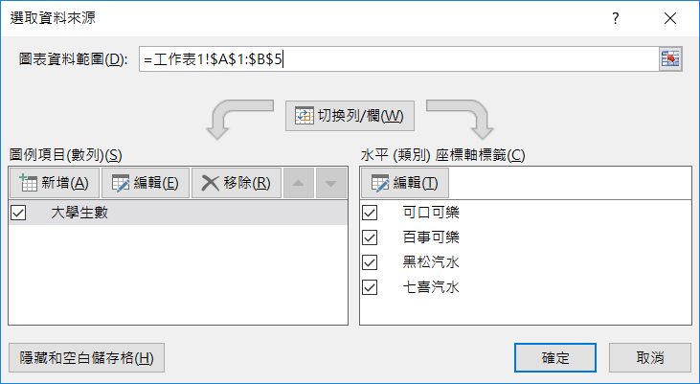
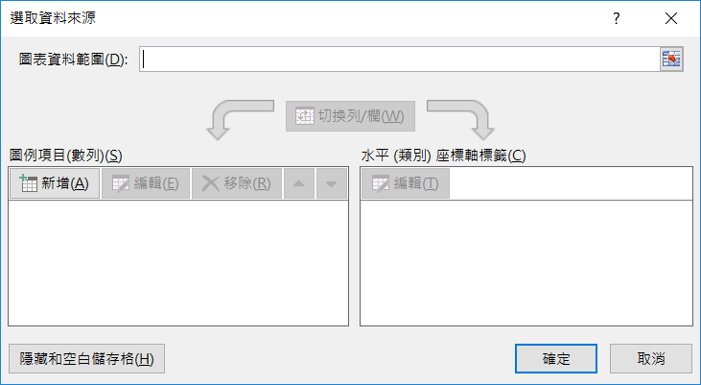
EXCEL實作 1續

Slide 11
長條圖

Slide 12
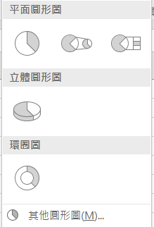
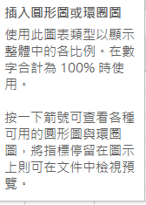
EXCEL實作 2

Slide 13
EXCEL實作 2 續

Slide 14
圓餅圖

Slide 15
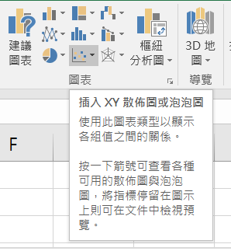
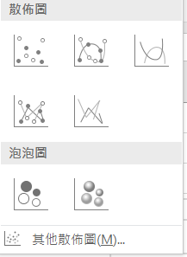
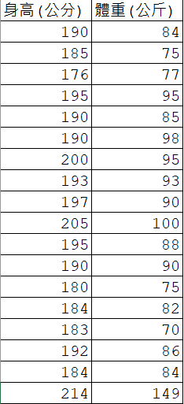
EXCEL 實作3

Slide 16
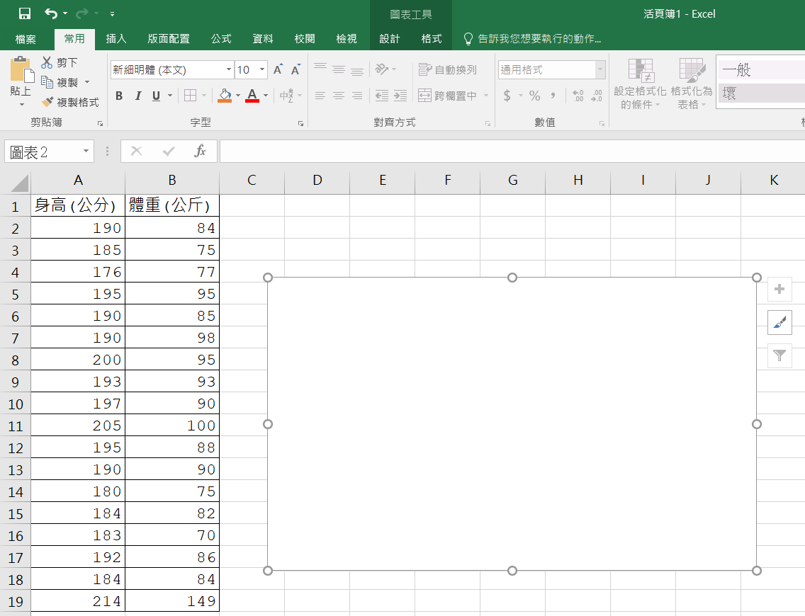
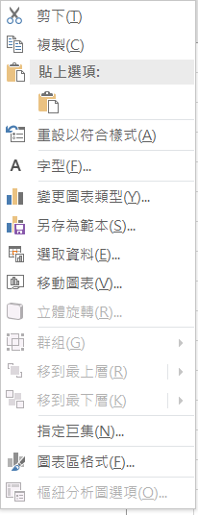
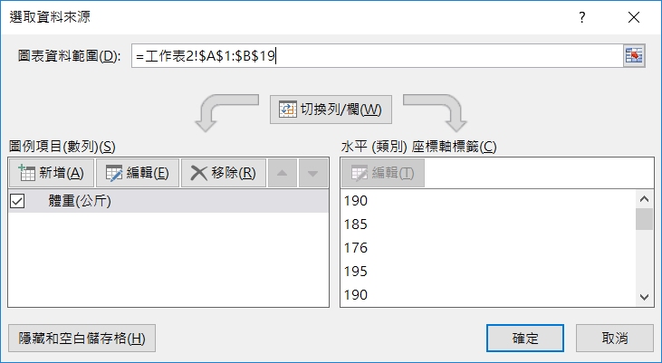
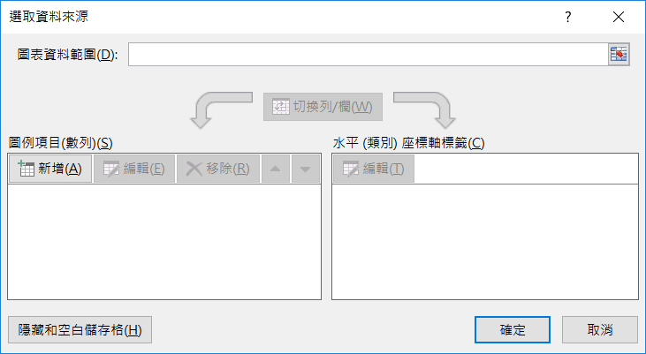

Slide 17
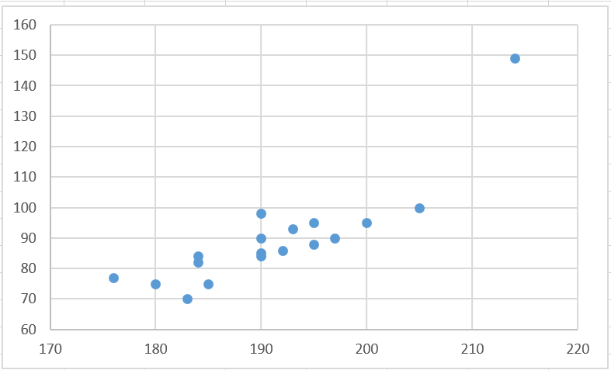
散佈圖

Slide 18
數量資料整理的方法
建立數量資料的次數分配的步驟
  數量資料的次數分配表的建立約可分為6個步驟。
    ①求全距（range）
    ②決定組數
    ③決定組距
    ④選擇上下限
    ⑤計算組中點
    ⑥計算各組的次數

Slide 19
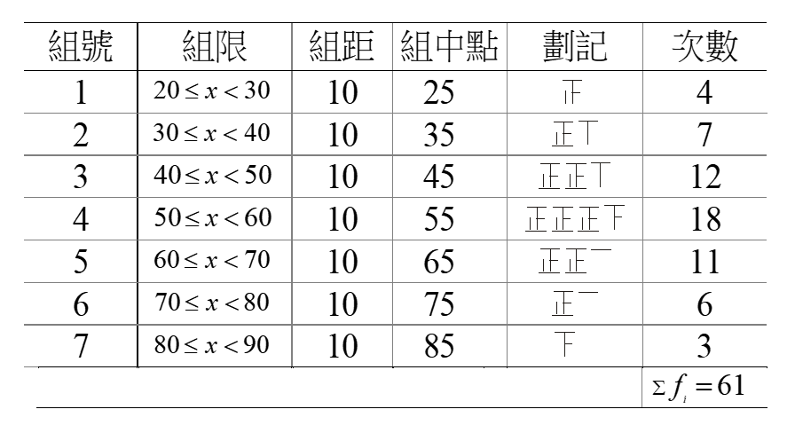
數量資料整理的方法
冰品店的營業收入 單位：新台幣百元
參考教材：林惠玲 陳正倉著 雙葉書廊發行 2008

Slide 20
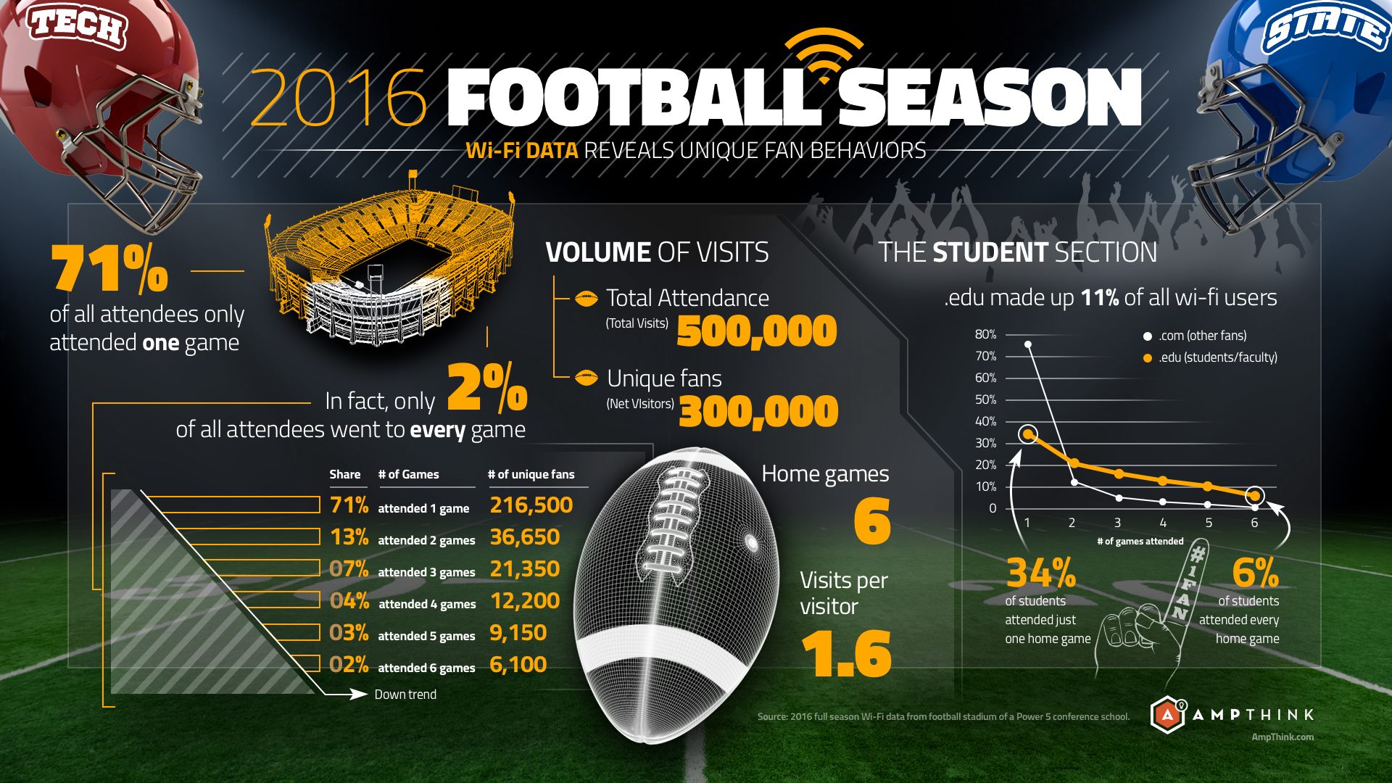

Slide 21
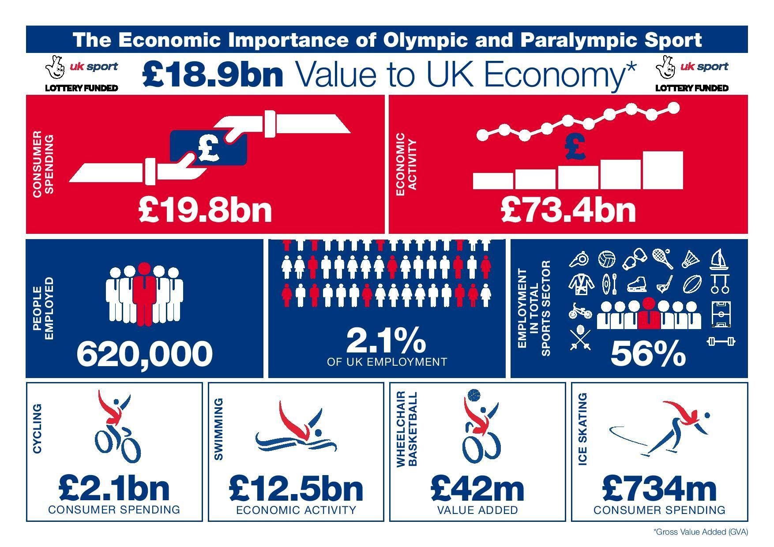

Slide 22
謝謝聆聽

